Slide 1

Tabaquismo Habilidades Terapéuticas
Dra. MSc. Ester Castillo Rodríguez
Especialista en Psiquiatría
Profesora Asistente
Email: estercas @ informed. sld.cu

Slide 2
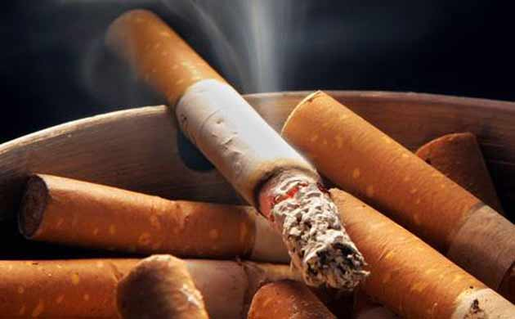
Clasificación Internacional de Enfermedades (CIE-11)
6C4A Trastornos debido al consumo de nicotina
6C4A.0 Episodio de consumo nocivo de nicotina.
6C4A.1 Patrón nocivo de consumo de nicotina.
6C4A.2 Dependencia de Nicotina

Slide 3
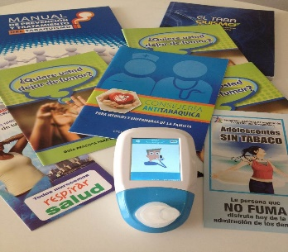

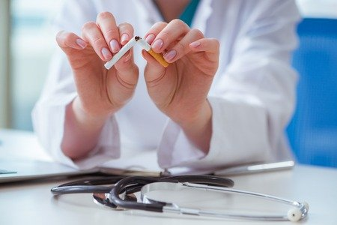
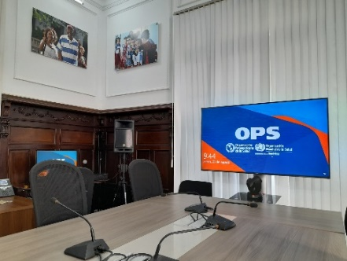
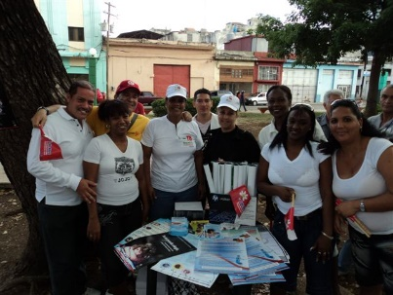

Consulta de Cesación Tabáquica
Acciones a Desarrollar
I-Promoción
II-Prevención
III-Asistencia
IV-Rehabilitación
V-Docencia
VI-Investigaciones

Slide 4
I-Acciones de Promoción y Prevención
-Trabajo en salas de espera de los policlínicos.
-Participación en actividades comunitarias.
-Capacitaciones Intrasectoriales: MGI, enfermera/os, técnicos de salud, etc.
-Capacitaciones Extrasectoriales: Empresas diversas (Comercio y gastronomía, turismo, etc.), Organismos del estado, funcionarios, factores de la comunidad, trabajadores sociales, FMC; CDR, etc.

Slide 5
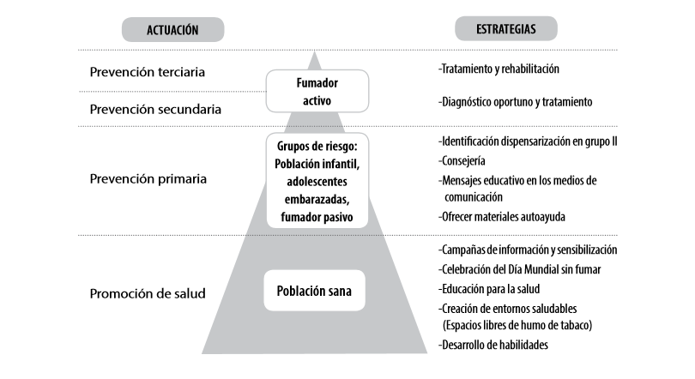
Niveles de prevención

Slide 6
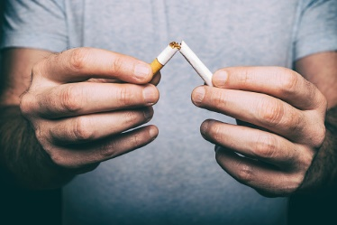
Niveles de intervención en tabaquismo
I-Primer nivel de intervención: Consejo médico e intervención breve.(Consultorio medico)
II-Segundo nivel de Intervención: Intervención Intensiva.(Policlínico)
III-Tercer nivel de Intervención: Intervención especializada.(CCSM)

Slide 7
Niveles de intervención en tabaquismo
I-Primer nivel de intervención:
Consejo médico:
-Debe ser dado de forma ética, con un basamento científico.
-Firme, breve, conciso, comprensible y personalizado.
Intervención breve: Se empleara la estrategia de las 3 A.
.

Slide 8
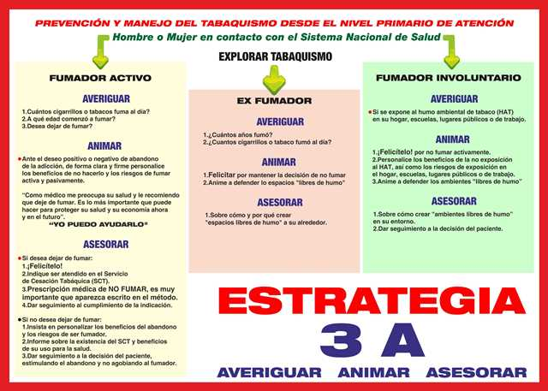

Slide 9
Cesación tabáquica según niveles de intervención en tabaquismo
TTO.
Intensivo
20 – 30%
Intervenciones Breves
(Alrededor de 20 minutos)
6 – 10%
Consejo médico antitabáquico
(2 ó 3 minutos).
2 – 3%
Materiales educativos de auto ayuda
1 – 2%
Cesación espontánea
5 – 7%

Slide 10
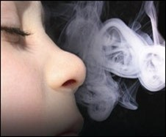
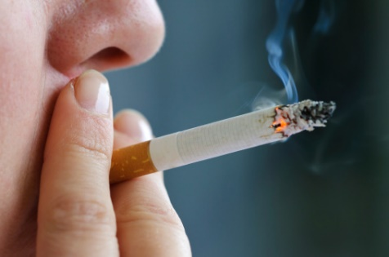
Dispensarización
Grupo II Fumador Pasivo
Grupo III Fumador activo y con abstinencia menor de 10 años

Slide 11

II-Intervención Intensiva en tabaquismo
Terapia multicomponente
Elementos que la componen:
-Psicoterapia cognitivo-conductual (individual y de grupo)
-Recursos de la Medicina Natural y Tradicional (esencias florales , homeopatía, auriculoterapia, acupuntura)
-Técnicas de relajación
-Tratamiento farmacológico.

Slide 12
Fases del Tratamiento
Desintoxicación : Se vence la dependencia física y comprende desde el inicio de la abstinencia hasta los 21 días.
Deshabituación : Se utilizan recursos adecuados para afrontar la dependencia psicológica, comprende desde el primer mes hasta los 6 meses, correspondiendo con la fase de acción del modelo de
Prochaska y Di Clemente.
Modificación del estilo de vida: El paciente crea nuevas motivaciones e intereses que le permiten vivir sin tabaco, desde los 6 meses al año.

Slide 13
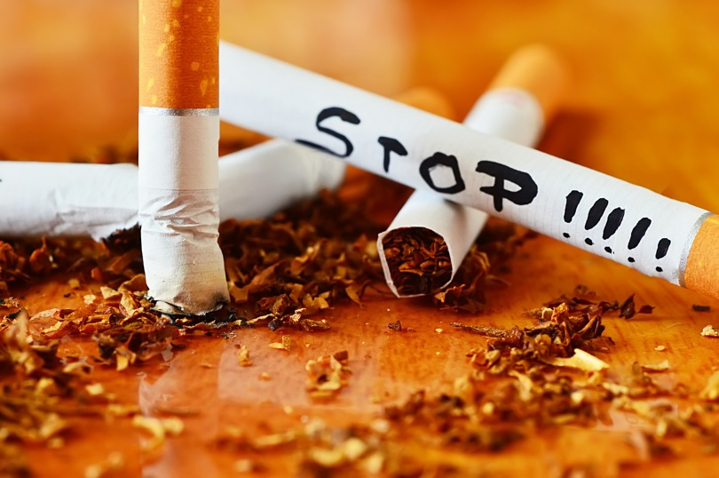
Terapia multicomponente para la cesación tabáquica
Duración del tratamiento: 6 semanas
-Frecuencia: 2 encuentros semanales de 2 horas.
-Consulta individual 1 vez por semana

Slide 14
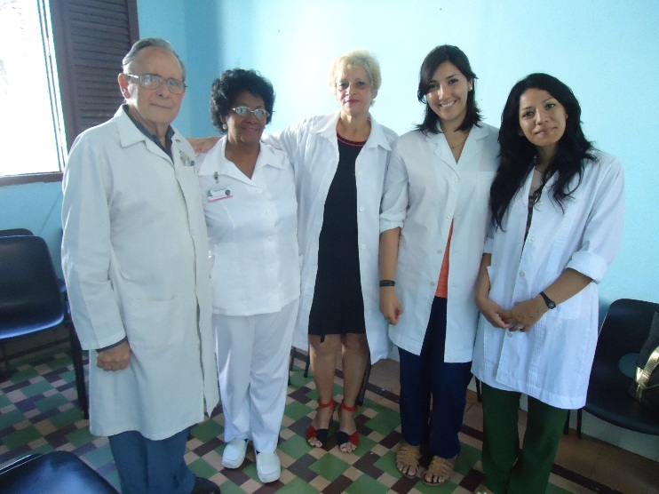
Estructura del equipo
El equipo siempre debe contar con los profesionales que puedan realizar las siguientes actividades:
1-Abordaje psicológico de la adicción y un adecuado manejo del grupo.
2- Aplicar los tratamientos de MNT.
3-Valoración clínica a los pacientes e indicar los complementarios.
4-Ejercicios de fisioterapia respiratoria.
5-Consejería antitabáquica.

Slide 15
Funciones del psicólogo
Es responsable del empleo de recursos terapéuticos que le permitan conocer a los pacientes los aspectos psicológicos asociados a la adicción tabáquica.
Debe participar en todas las sesiones y facilita la dinámica grupal y una buena comunicación entre los participantes.
Entrena a los miembros del grupo en técnicas de relajación.

Slide 16
Funciones del psicólogo
Educa a los pacientes en como mantener estilos de vida saludables en relación a nutrición, métodos de afrontamiento, relaciones interpersonales, autoestima, sexualidad y recreación.
Participa en las actividades de prevención y rehabilitación que organice el servicio.

Slide 17
Funciones del especialista en MGI
Realiza el examen clínico de los pacientes e indica los exámenes complementarios según su criterio.
Realiza el seguimiento de los pacientes durante el síndrome de abstinencia e indica tratamiento farmacológico en los casos que lo necesiten.
Remite a otros especialistas a los casos con complicaciones que así lo requieran.

Slide 18
Funciones del especialista en MNT
Realiza el diagnóstico bioenergético.
Establece el diseño del tratamiento y aplica los procederes de MNT.
Se utilizaran solo los recursos de MNT aprobados por el MINSAP.

Slide 19
Funciones del fisioterapeuta
Realiza los ejercicios de rehabilitación respiratoria en las sesiones de grupo.
Personaliza el tratamiento durante la consulta individual.
Participa en las actividades de promoción, prevención y rehabilitación del servicio.

Slide 20
Consultas de captación
Entrevista inicial.
Diagnóstico de motivación (Test Richmond)
Determinar grado de dependencia física (Test Fagerströn)
Orientación del Autoregistro.
Fijar fecha de cesación (1ra sesión de la 3ra semana)
Orientar tratamiento con los recursos de MNT disponibles. (Esencias florales, auriculoterapia, otros)

Slide 21
Terapia de grupo acciones de la 1ra a la 3era semana:
-Firma del acuerdo de grupo.
-Técnicas participativas al inicio de las sesiones.
-Evolución del Autorregistro.
-Aplicación y debate del cuestionario: “Motivos de Fumar”.
Entrega de las recomendaciones para mantenerse sin fumar.
-Evaluación de las sesiones mediante técnicas participativas breves.
-Ejercicios de relajación al finalizar las sesiones, que pueden alternar con los ejercicios de fisioterapia respiratoria

Slide 22
Temas de la terapia grupal de la 1era-3era semana
Creencias irracionales y mitos sobre el tabaquismo.
Vías por las que se llega a la adicción tabáquica.
¿Cómo se mantiene la adicción ?
Síndrome de abstinencia, síntomas y su tratamiento.
La tarjeta de concientización.
Daños a la salud.
El tabaco como droga portera.

Slide 23
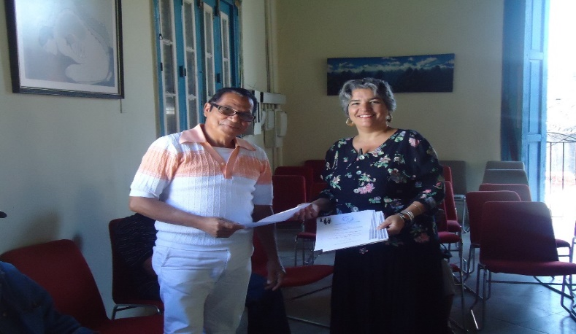
Terapia de grupo acciones de la 4ta-6ta semana:
-Evolución del síndrome de abstinencia
-La tarjeta de concientización
-Juramento
-Trabajo en la Prevención de Recaídas
-Intercambio de teléfono entre los miembros del grupo
Al finalizar las sesiones se realizan ejercicios de relajación alternando con la fisioterapia respiratoria.
En la última sesión de la sexta semana se realiza la evaluación del tratamiento y se entregan diplomas.

Slide 24
Comportamiento de los pacientes con patología dual en nuestro centro
  -Acuden con una motivación alta, con puntuaciones entre 7y 10 en el test de Richmond.
-Consumo promedio de 30 cigarros al día o más.
  -Presentan dependencia física alta con puntuaciones superiores a 7 en el test Fagerströn.
  -Predominio de mujeres en edades de 64 a 75 años
  -Los niveles de monóxido de carbono en aire espirado, medidos en la cooximetría son superiores a 30 ppm, lo cual se corresponde con intoxicación severa.

Slide 25
Comportamiento de los pacientes con patología dual en nuestro centro
-Requieren de 2 a 3 meses de tratamiento en consulta individual.
Necesitan incremento de las dosis de antipsicóticos durante el período de abstinencia.
Las principales enfermedades orgánicas asociadas al tabaquismo en estos pacientes son la EPOC, cardiopatía isquémica y afecciones estomatológicas (caries, abscesos y leucoplasia)

Slide 26
Terapia sustitutiva con nicotina (TSN)
Spray nasal de nicotina
Comprimidos de nicotina ( chupar )
Inhalador bucal de nicotina
Chicles de nicotina
Parches transdérmicos de nicotina
(16 horas y de 24 horas )

Slide 27
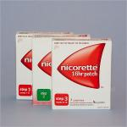
Tratamiento con Parches de nicotina
Fase inicial
  Un parche de 15 mg diario por 8 a 12 semanas
Fase intermedia
  Un parche de 10 mg diario por 2 a 4 semanas
Fase de mantenimiento
  Un parche de 5 mg diario por 2 a 4 semanas
Notes:
Para quienes fuman más de 15 cigarrillos al día.

Slide 28
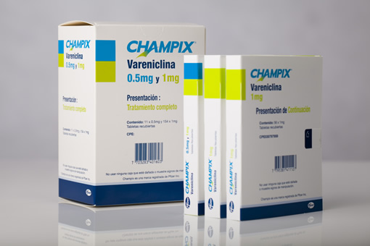
Tratamiento con Vareniclina (CHAMPIX)
Tabletas: 0.5mg y 1mg
Fase de Inicio Semana 10.5
  Días 1 a 3 0,5 mg cada día
  Días 4 a 7 0,5 mg dos veces al día
Fase de mantenimiento Día 8 a Semana 12
  1 mg dos veces al día

Slide 29
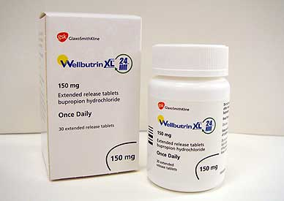
Tratamiento con Bupropión (Welbutrin XL, Zyntabac )
Tabletas de 150 mg, dosis una tab dos veces al día durante 3 a 6 meses
Notes:
Inhibidor de recaptura de NA y Dopamina. Parece disminuir los síntomas de abstinencia. Iniciar 1 a 2 semanas antes de suspender el tabaco para tener niveles sanguíneos adecuados

Slide 30
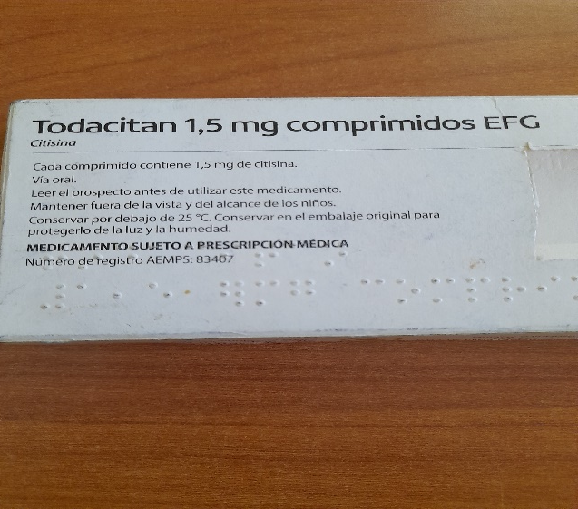
Tratamiento con Cisticina (Todacitan)
Todacitan 1,5 mg comprimidos
Indicado en adultos para la cesación tabáquica y tratamiento del síndrome de abstinencia de nicotina.
Envase por 100 comprimidos
Duración del tratamiento 25 días
Al 5to día se debe parar de fumar.

Slide 31
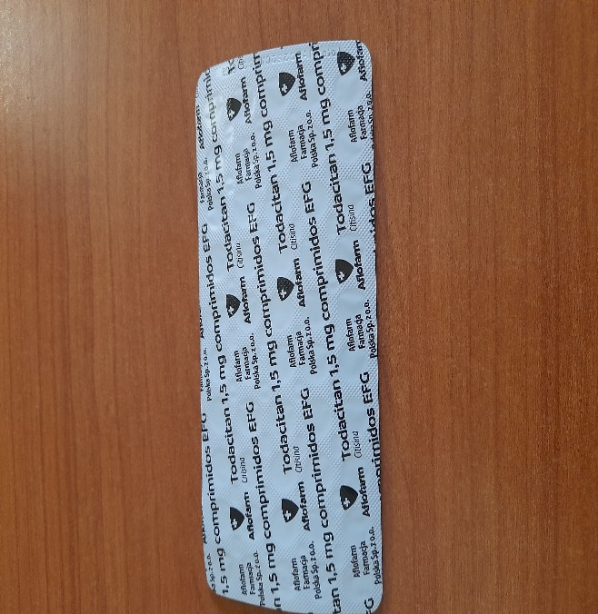
Tratamiento con Cisticina (Todacitan)
Dosis:
1ero-3er día 1 cada 2 horas 6/d
4to al día 12 1cada 2,5 horas 5/d
13 al día 16 1cada 3 horas 4/d
17 al día 20 1 cada 5 horas 3/d
21 al día 25 1-2 por día

Slide 32
Cooximetría
La cooximetría es una exploración que nos permite conocer la cantidad de monóxido de carbono (CO) que tiene el aire que un sujeto espira.
Es directamente proporcional a la cantidad de tabaco que se fuma aunque existe cierta variabilidad.
Cuanto más alto es el CO mayor es la probabilidad de desarrollar patología relacionada con el tabaco.

Slide 33
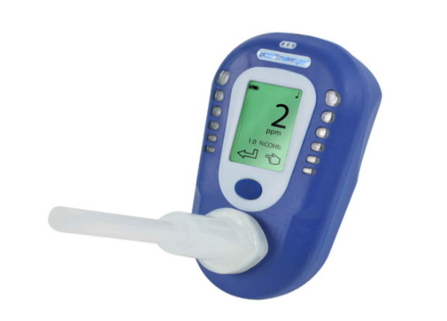
Cooximetría
Mide el nivel de monóxido de carbono (CO) en el aire espirado mediante un equipo llamado cooxímetro.
Técnica:
1-Inspiración profunda
2-Apnea de 9 segundos
3-Espiración lenta, prolongada y completa
4-Lectura de CO en ppm (partes por millón)

Slide 34

Interpretación de Resultados de la cooximetría
0-5 ppm No intoxicación
6-10 ppm Intoxicación ligera
(Fumador ligero, fumador pasivo o
contaminación )
11-30 ppm Intoxicación Severa
(Fumador Activo )
+30 ppm Intoxicación muy severa

Slide 35
III-Tercer nivel de intervención
Intervención especializada
Los Centros Comunitarios de Salud Mental funcionarán como un tercer nivel de intervención, ya que en ellos existen equipos de trabajo especializados y con experiencia en el tratamiento de las adicciones.
Estos equipos pueden realizar acciones de capacitación y asesoramiento de los que realizan el tratamiento de cesación tabáquica en las areas de salud.

Slide 36
III-Tercer nivel de intervención
A estos centros deben ser remitidos:
Personas que, después de haber realizado intentos serios de abandono del consumo de tabaco, atendidos en el servicio de cesación tabáquica, no han logrado dejar de fumar.
Pacientes con enfermedades psiquiátricas que, estando controladas, deseen abandonar el tabaco.
Pacientes que tienen más de un año de abstinencia de otros trastornos adictivos.
Fumadoras embarazadas que no han dejado de fumar después de un tratamiento intensivo.

Slide 37
Recaída
Recaída:
Retorno a los niveles de consumo luego de haber completado un mes de abstinencia.
Desliz:
Es cuando posterior a haber dejado de fumar por más de un mes se fuma uno o más cigarros y se regresa a la abstinencia.

Slide 38
Posibles causas de recaídas
-
Falta de asertividad para afrontar los problemas sociales.
-Activación de condicionamientos pasados con estímulos actuales.
-Modificación incompleta de su estilo de vida.
-Fallos o pérdidas de la motivación inicial para mantener la
abstinencia.
-Disminución de la autoeficacia y autoconcepto, por interrupciones de la abstinencia.
-Poner a prueba

Slide 39
Recaída recomendaciones a los pacientes
Busque las causas que lo llevaron a volver a fumar y supérelas.
Piense siempre en positivo y tenga confianza en sí mismo.
Prepárese para volverlo a intentar.
Si necesita ayuda, asista a la consulta para dejar de fumar, oriéntese en el consultorio del médico de la familia o su policlínico.

Slide 40
Rehabilitación
Seguimiento de los pacientes al terminar el grupo terapéutico, al mes, a los tres meses, 6 meses y al año.
Mantener tratamiento por MNT a los pacientes que así lo requieran después del alta.
Continuar la fisioterapia respiratoria a los pacientes con EPOC y otras afecciones pulmonares.

Slide 41
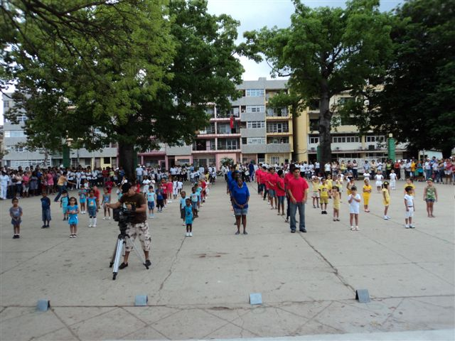
Rehabilitación
Promover la práctica de ejercicios físicos y estilos de vida saludables, para mantener la abstinencia.
Encuentros para la prevención de recaídas donde se citen a todos los pacientes en abstinencia, egresados del servicio.

Slide 42
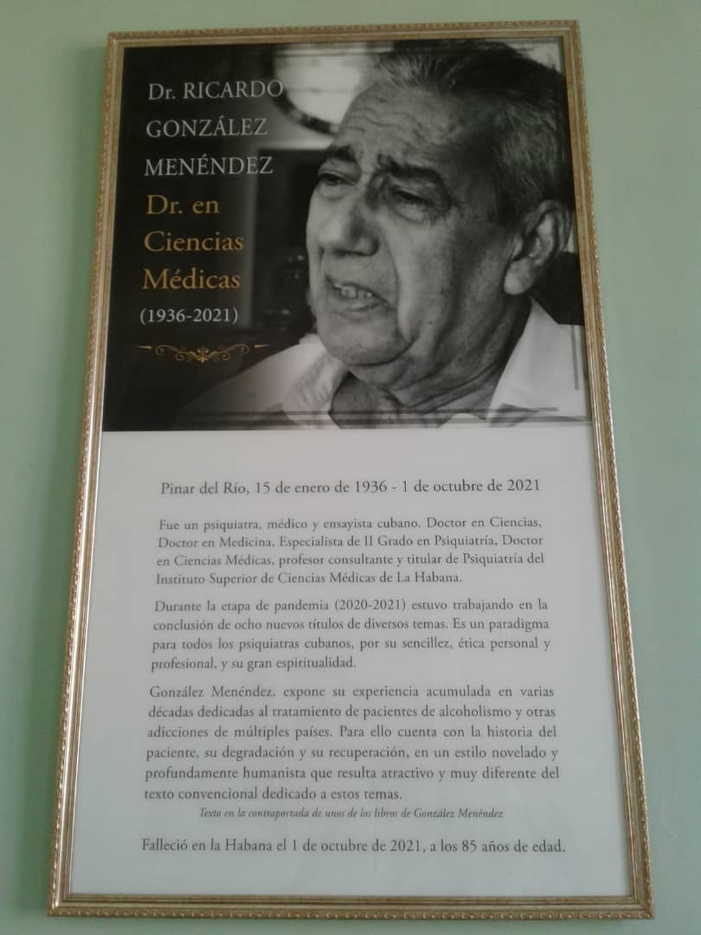
El ser humano viene preparado para crear, reír, bailar y divertirse sin necesidad de sustancias extras.
Dr. Ricardo González Menéndez.

Slide 43
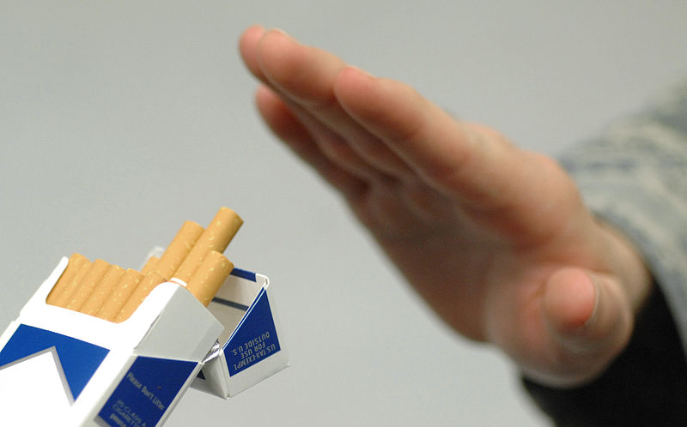
Gracias
Mejor no empezar

